Slide 1
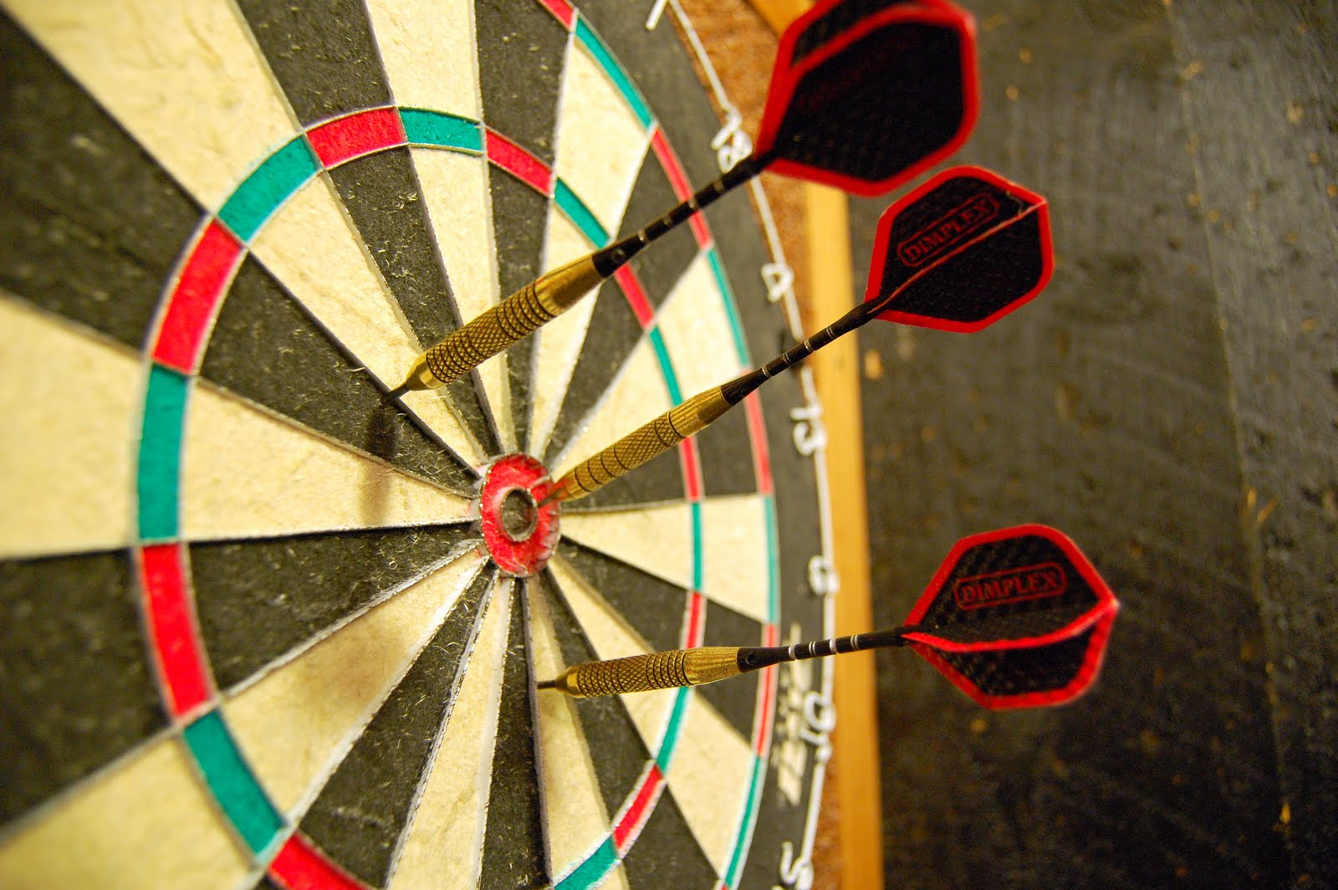
ESTADÍSTICA
01
Marcelo Monferrato

Slide 2
ESTADÍSTICA
01
Introducción. Presentación de la Asignatura.
Comentarios sobre la Bibliografía.
Orígenes y definiciones de la Estadística.
Propósito de la Estadística
Ramas de la Estadística.
Conceptos básicos:
Población
Muestra
Variable
Dato
Conjunto de datos
Experimento
Parámetro
Estadístico
Ejercicios de Aplicación

Slide 3


ESTADÍSTICA
Bienvenidos al curso de Estadística, una ciencia que les permitirá:
Evaluar Resultados
Dar un informe detallado de lo acontecido
Describir una situación determinada
Relacionar causas y efectos
Hacer análisis y proyecciones de datos
Inferir y pronosticar
Tomar mejores decisiones

Slide 4
¿Qué voy a aprender de esta materia?
Se pretende que el alumno adquiera conocimientos, destrezas y habilidades que le permitan desempeñarse en ventaja competitiva con sus pares.
Un buen conocedor de los conceptos y hábil usuario de las herramientas asociadas a la Estadística, estará en condiciones de realizar análisis y predicciones con sustento teórico y rigor científico, en lugar de dejar las acciones libradas al azar o a “corazonadas”.
Por otro lado, estará en condiciones de encontrar relaciones que tal vez no se estaban considerando en la toma de decisiones.

Slide 5
¿Cómo estudiar esta materia?
En primer lugar, como cualquier otra rama de las matemáticas, requiere de práctica. No es una materia que se pueda aprender con sólo leer textos o mirar videos. Hay que tomar lápiz, papel y calculadora… y practicar! Mucho!
Utilizar un libro de cabecera, uno que nos resulte claro y entendible. Un segundo libro para contrastar definiciones no viene mal. Si tiene las soluciones mucho mejor, pero no hay que enviciarse espiando siempre las respuestas.
Hacer un buen uso del profesor y los recursos. Realizar una alerta temprana en cuanto no se entiende, y no dejar acumular dudas o tareas para que luego la responsabilidad caiga sobre otros.
¡Si hay algo que nadie puede hacer por nosotros, es estudiar!

Slide 6


Bibliografía
Estadística elemental: Lo esencial
(10ma Edición)
JOHNSON, Robert;
KUBY, Patricia
Código: Johnson
Estadística para Administración y Economía (10ma Edición)
ANDERSON, David;
SWEENEY, Dennis;
WILLIAMS, Thomas
Código: Anderson

Slide 7
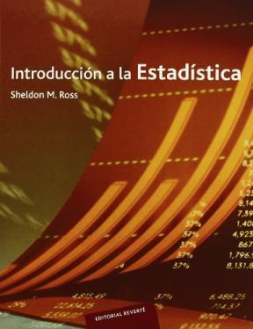

Bibliografía
Introducción a La Estadística
ROSS, Sheldon
Código: Ross
Estadística para Administración y Economía (7ma Ed. Revisada)
LEVIN, Richard;
RUBIN, David
Código: Levin

Slide 8


Bibliografía
Probabilidad y Estadística para Ingeniería y Ciencias (9na ed)
WALPOLE, Ronald E.;
MYERS, Raymond H.;
MYERS, Sharon L.
Código: Walpole
Estadística (10ma ed)
TRIOLA, Mario F.
Código: Triola

Slide 9
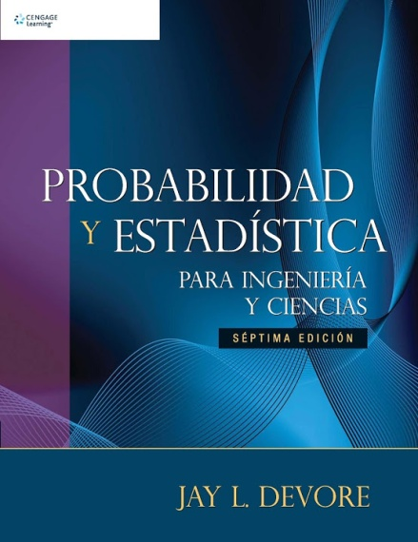

Bibliografía
Probabilidad y Estadística para Ingeniería y Ciencias (7ma ed)
DEVORE, Jay L
Código: Devore
Introducción a la Probabilidad y Estadística (13ra ed)
MENDENHALL, William;
BEAVER, Robert J.;
BEAVER, Barbara M.
Código: Mendenhall

Slide 10
Notas sobre la Bibliografía
Al final del nombre de cada libro se ha colocado un código en color, para referirse a dichos libros a la hora de copiar definiciones o sugerir ejercicios, para que cada alumno pueda realizarlos según sus fuentes de consulta.
Periódicamente, se darán lecturas para que el alumno profundice determinados temas. Estas lecturas se basan en los libros mencionados, muchos de los cuáles son fácilmente conseguibles. La referencia a la página siempre es según la edición que se muestra en páginas anteriores, y no es obligatorio para el alumno tener que comprar todos estos libros, si bien se recomienda tener un libro de referencia.

Slide 11

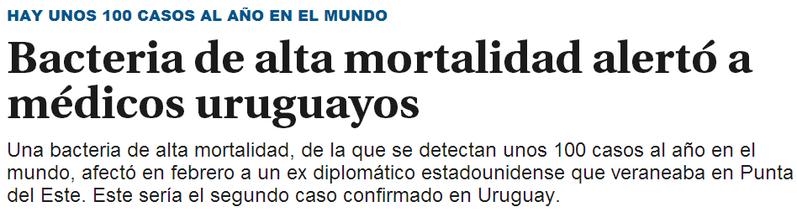
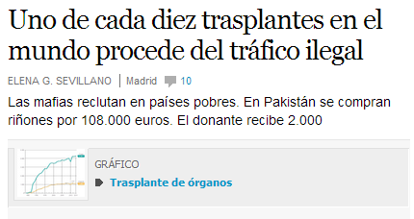
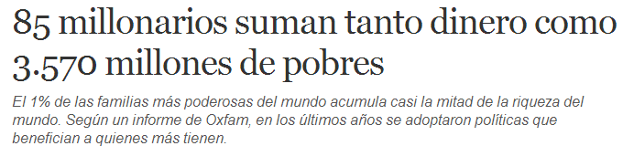
Comenzamos…
¿De dónde sale esta información?
¿Es fiable?
¿Es útil?

Slide 12
ESTADÍSTICA
¿Cómo se origina la Estadística?
Se origina en la recolección de datos.
Hay registros históricos de los babilonios, egipcios, asirios, griegos y romanos. En China, Confucio narra un censo efectuado por el rey Yao hacia el 550 AC.
En la Biblia, en el libro de los Números del Antiguo Testamento, Moisés menciona el censo realizado a la salida de Egipto. En la isla de Cerdeña se han encontrado muescas que se relacionan con recolección de datos.
En la Edad Media, Carlomagno ordenó la creación de un registro de todas sus propiedades y las de la Iglesia.

Slide 13
ESTADÍSTICA
¿Y qué es la Estadística?
“Ciencia que se encarga de obtener, describir e interpretar los datos”
Johnson/Kuby
---
“Arte y Ciencia de reunir datos, analizarlos, presentarlos e interpretarlos”
Anderson
Status
(Estado)
Icus
(relativo a )
Statisticus

Slide 14
ESTADÍSTICA
En resumen…
La estadística reúne un grupo de procedimientos y técnicas para recopilar, organizar y analizar datos
Con el propósito de…
Dar sentido y significado a los datos recolectados.
De esta manera, el profesional de cualquier área que domine las técnicas estadísticas, estará en condiciones de tomar los datos que recibe a diario y convertirlos en información. Toda persona vinculada a la toma de decisiones, necesita conocer y aplicar las técnicas estadísticas.

Slide 15
ESTADÍSTICA
Ramas de la Estadística
Descriptiva
Inferencial

Slide 16

ESTADÍSTICA descriptiva
1
Recolectar
2
Ordenar
3
(Agrupar)
4
5
Analizar
Representar

Slide 17

ESTADÍSTICA inferencial
1
Deducir
2
Teorizar
3
Contrastar hipótesis
4
5
Inferir
Modelizar

Slide 18
Conceptos Básicos
Población: conjunto de individuos, objetos o eventos cuyas propiedades serán analizadas.
Muestra: subconjunto de una población.
Variable: característica de interés relacionada con cada elemento individual de una población o muestra.
Dato: valor de la variable asociada a un elemento de una población o muestra. De la muestra o población se obtiene un conjunto de datos.
Experimento: actividad planeada cuyos resultados producen un conjunto de datos.
Parámetro: es un valor numérico que resume todos los datos de una población completa.
Estadístico: valor numérico que resume los datos de la muestra

Slide 19
Ejemplo
Estamos interesados en determinar las pretensiones económicas de los jóvenes profesionales aún no recibidos, pues tenemos una vacante a cubrir y queremos pagar lo adecuado.
Para ello, diseñamos el siguiente experimento, que consiste en solicitar CV a profesionales sin omitir pretensiones. Nuestra población serán los jóvenes profesionales aún no recibidos, de los cuales tomaremos como muestra a aquellos que envíen sus CV. La variable a analizar es el salario pretendido, que obtendremos como promedio del conjunto de datos recibido de los postulantes. De esta manera, obtendremos una cifra que utilizaremos como parámetro de comparación, para saber quién o quienes se encuentran por encima o por debajo del promedio (estadístico)

Slide 20
Cuestiones a considerar
Conviene diferenciar entre población y muestra, y saber cuándo podemos trabajar con todos los integrantes de una población y cuándo nos veremos forzados a utilizar una muestra. Por ejemplo, si deseamos conocer la estatura promedio de una clase, podemos recolectar la totalidad de los datos, y calcular los resultados sobre la población total. En cambio, si deseamos obtener el mismo dato pero de la Universidad completa, lo más probable es que terminemos analizando a un grupo (muestra) representativo de la totalidad de la población.

Slide 21

Cuestionario
¿Cuáles son los orígenes de la Estadística?
¿De dónde proviene la palabra Estadística?
¿Cuál es el propósito de la Estadística?
¿Cuáles son las ramas de la Estadística?
¿Cuáles son las características de cada rama de la Estadística?
Nombre los conceptos básicos de la Estadística?
Explique porqué un administrador debe conocer la materia Estadística.

Slide 22
Autoevaluación
La Estadística tiene su origen en:
El juego de azar.
La digitalización de los datos.
La recopilación de datos por parte del Estado.
La ganadería.
Ninguno de los anteriores.
El objeto de estudio de la Estadística son:
Los Números.
Los Datos.
La información.
Los Gráficos.
Las Encuestas.
La rama de la Estadística que se encarga de recopilar, organizar y presentar informes sobre un conjunto de datos es:
Inferencial.
Teórica.
Deductiva.
Discrecional.
Descriptiva.

Slide 23
Autoevaluación
En una ciudad de 31.542 habitantes, se seleccionan aleatoriamente 200 propietarios, y se les pregunta sobre el importe de su factura de electricidad del mes de enero. De este grupo se obtiene un promedio de $1043. Indique con los números correspondientes cada uno de los ítems:
Dato.
Conjunto de Datos.
Experimento.
Parámetro.
Población.
Muestra.
Estadístico.
Variable
Los $1.043 calculados.
La ciudad de 31.542 habitantes.
Los 200 propietarios.
Las 200 facturas de electricidad.
La factura de un hogar.
La factura media para todos los hogares.
$1.043 facturados por cada hogar.
El proceso utilizado para seleccionar los 200 hogares y determinar su factura media.
7
5
2
6
8
1
4
3

Slide 24
Lecturas
Johnson:
p. 9 (ejemplo 1.5 )
Anderson:
p. 3, 4 y 5 (aplicaciones de la Estadística)
Triola:
p. 3 (seis grados de Kevin Bacon)

